Slide 1








Serviciul 112
Cuprins:

Slide 2

Cuprins:
Cercetare
XML
DTD
JSON
XSD
XSLT
APIs
Aplicatie

Slide 3

Cuprins:
Cercetare
XML
DTD
JSON
XSD
XSLT
APIs
Aplicatie

Slide 4
Cuprins:
Serviciul 112 este un număr unic de urgență disponibil în majoritatea țărilor din Uniunea Europeană. Acest număr poate fi apelat în orice situație de urgență:
accidente de mașină,
incendii,
infracțiuni
probleme medicale.
Printre cele mai căutate servicii disponibile prin intermediul numărului 112 se numără intervențiile medicale, ajutorul de la pompieri și serviciile polițienești.

Slide 5

Serviciul 112 este un număr unic de urgență disponibil în majoritatea țărilor din Uniunea Europeană. Acest număr poate fi apelat în orice situație de urgență:
accidente de mașină,
incendii,
infracțiuni
probleme medicale.
Printre cele mai căutate servicii disponibile prin intermediul numărului 112 se numără intervențiile medicale, ajutorul de la pompieri și serviciile polițienești.
<apel>
<data/> <ora_apel/> <dispecer nume=“” prenume=“”/>
<nume_apelant/> <prenume_apelant/> <adresa/> <descriere/>
<interventie/>
<ora_interventie/> <durata/> <echipa/> <activitate/> <coordonator nume=“” prenume=“”/>
</interventie>
</apel>

Slide 6

<!ELEMENT serviciul_112 (apeluri)>
<!ELEMENT apeluri (apel+)>
<!ELEMENT apel (data, ora_apel, dispecer, nume_apelant, prenume_apelant, adresa, descriere, interventie+)>
<!ELEMENT ora_apel (#PCDATA)>
<!ELEMENT data (#PCDATA)>
<!ELEMENT dispecer EMPTY>
<!ATTLIST dispecer
nume CDATA #REQUIRED
prenume CDATA #REQUIRED>
<apel>
<data/> <ora_apel/> <dispecer nume=“” prenume=“”/>
<nume_apelant/> <prenume_apelant/> <adresa/> <descriere/>
<interventie/>
<ora_interventie/> <durata/> <echipa/> <activitate/> <coordonator nume=“” prenume=“”/>
</interventie>
</apel>

Slide 7
<!ELEMENT nume_apelant (#PCDATA)>
<!ELEMENT prenume_apelant (#PCDATA)>
<!ELEMENT adresa (#PCDATA)>
<!ELEMENT descriere (#PCDATA)>
<!ELEMENT interventie (ora_interventie, durata, echipa, activitate, coordonator)>
<!ELEMENT ora_interventie (#PCDATA)>
<!ELEMENT durata (#PCDATA)>
<!ELEMENT echipa (#PCDATA)>
<!ELEMENT activitate (#PCDATA)>
<!ELEMENT coordonator EMPTY>
<!ATTLIST coordonator
nume CDATA #REQUIRED
prenume CDATA #REQUIRED>
<!ELEMENT serviciul_112 (apeluri)>
<!ELEMENT apeluri (apel+)>
<!ELEMENT apel (data, ora_apel, dispecer, nume_apelant, prenume_apelant, adresa, descriere, interventie+)>
<!ELEMENT ora_apel (#PCDATA)>
<!ELEMENT data (#PCDATA)>
<!ELEMENT dispecer EMPTY>
<!ATTLIST dispecer
nume CDATA #REQUIRED
prenume CDATA #REQUIRED>

Slide 8

<!ELEMENT serviciul_112 (apeluri)>
<!ELEMENT apeluri (apel+)>
<!ELEMENT apel (data, ora_apel, dispecer, nume_apelant, prenume_apelant, adresa, descriere, interventie+)>
<!ELEMENT ora_apel (#PCDATA)>
<!ELEMENT data (#PCDATA)>
<!ELEMENT dispecer EMPTY>
<!ATTLIST dispecer
nume CDATA #REQUIRED
prenume CDATA #REQUIRED>
<!ELEMENT nume_apelant (#PCDATA)>
<!ELEMENT prenume_apelant (#PCDATA)>
<!ELEMENT adresa (#PCDATA)>
<!ELEMENT descriere (#PCDATA)>
<!ELEMENT interventie (ora_interventie, durata, echipa, activitate, coordonator)>
<!ELEMENT ora_interventie (#PCDATA)>
<!ELEMENT durata (#PCDATA)>
<!ELEMENT echipa (#PCDATA)>
<!ELEMENT activitate (#PCDATA)>
<!ELEMENT coordonator EMPTY>
<!ATTLIST coordonator
nume CDATA #REQUIRED
prenume CDATA #REQUIRED>
"serviciul_112": {"apeluri": {"apel": [
{"data": "08.Martie.2023",
"ora_apel": "14:25",
"dispecer": {"nume" : "Nicu", "prenume" : "Andreea”},
"nume_apelant": "Ion",
"prenume_apelant": "Alexandru",
"adresa": "Bd.Iuliu Maniu nr.7",
"descriere": "Incendiu la etajul 4",
"interventie": {
"ora_interventie": "14:40",
"durata": 30,
"echipa": "ISU Bucuresti",
"activitate": "Stingere incendiu",
"coordonator": {"nume" : "Priscop",
"prenume" : "Vardu"}}}

Slide 9

<xs:complexType name="BazaInterventie">
<xs:sequence>
<xs:element name="ora_interventie" type="ORA" />
<xs:element name="durata" type="DURATA" />
<xs:element name="echipa" type="ECHIPA" />
<xs:element name="activitate" type="xs:string" />
<xs:element name="coordonator" type="BazaPersoanaExt" />
</xs:sequence>
</xs:complexType>
JSON (JavaScript Object Notation) este un format text simplu utilizat pentru a reprezenta și schimba date structurate între diferite aplicații și sisteme. JSON este ușor de citit și de scris de oameni, dar poate fi procesat și generat cu ușurință de către computere.
Un fișier JSON este format din perechi de cheie-valoare, unde cheia este un șir de caractere și valoarea poate fi de tipul număr, șir de caractere, boolean, obiect, array sau null.
"serviciul_112": {"apeluri": {"apel": [
{"data": "08.Martie.2023",
"ora_apel": "14:25",
"dispecer": {"nume" : "Nicu", "prenume" : "Andreea”},
"nume_apelant": "Ion",
"prenume_apelant": "Alexandru",
"adresa": "Bd.Iuliu Maniu nr.7",
"descriere": "Incendiu la etajul 4",
"interventie": {
"ora_interventie": "14:40",
"durata": 30,
"echipa": "ISU Bucuresti",
"activitate": "Stingere incendiu",
"coordonator": {"nume" : "Priscop",
"prenume" : "Vardu"}}}

Slide 10
<xs:complexType name="BazaInterventie">
<xs:sequence>
<xs:element name="ora_interventie" type="ORA" />
<xs:element name="durata" type="DURATA" />
<xs:element name="echipa" type="ECHIPA" />
<xs:element name="activitate" type="xs:string" />
<xs:element name="coordonator" type="BazaPersoanaExt" />
</xs:sequence>
</xs:complexType>
<xs:complexType name="BazaInterventieExt">
<xs:complexContent>
<xs:extension base="BazaInterventie">
<xs:sequence>
<xs:element name="observatii" type="xs:string" minOccurs="0" maxOccurs="unbounded" />
</xs:sequence>
</xs:extension>
</xs:complexContent>
</xs:complexType>

Slide 11
<xs:complexType name="BazaInterventie">
<xs:sequence>
<xs:element name="ora_interventie" type="ORA" />
<xs:element name="durata" type="DURATA" />
<xs:element name="echipa" type="ECHIPA" />
<xs:element name="activitate" type="xs:string" />
<xs:element name="coordonator" type="BazaPersoanaExt" />
</xs:sequence>
</xs:complexType>
Extensie
<xs:complexType name="BazaInterventieExt">
<xs:complexContent>
<xs:extension base="BazaInterventie">
<xs:sequence>
<xs:element name="observatii" type="xs:string" minOccurs="0" maxOccurs="unbounded" />
</xs:sequence>
</xs:extension>
</xs:complexContent>
</xs:complexType>
<xs:simpleType name="DATA">
<xs:restriction base="xs:date">
<xs:minInclusive value="1900-01-01"/>
<xs:maxInclusive value="9999-12-31"/>
<xs:pattern value="\d{4}-(0[1-9]|1[0-2])-([0-2][1-9]|3[0-1])"/>
</xs:restriction>
</xs:simpleType>

Slide 12

<xs:complexType name="BazaInterventieExt">
<xs:complexContent>
<xs:extension base="BazaInterventie">
<xs:sequence>
<xs:element name="observatii" type="xs:string" minOccurs="0" maxOccurs="unbounded" />
</xs:sequence>
</xs:extension>
</xs:complexContent>
</xs:complexType>
Restrictie
<xs:simpleType name="DATA">
<xs:restriction base="xs:date">
<xs:minInclusive value="1900-01-01"/>
<xs:maxInclusive value="9999-12-31"/>
<xs:pattern value="\d{4}-(0[1-9]|1[0-2])-([0-2][1-9]|3[0-1])"/>
</xs:restriction>
</xs:simpleType>
Formatarea Tabelului
<tr bgcolor="#fa5f5f">
<th>Data apelului</th>
<th>Ora apelului</th>
<th>Dispecer</th>
<th>Numele apelantului</th>
<th>Prenumele apelantului</th>
<th>Adresa apelului</th>
<th>Descrierea apelului</th>
<th>Ora interventiei</th>
<th>Durata interventiei</th>
<th>Echipa de interventie</th>
<th>Activitatea desfasurata</th>
<th>Coordonatorul de interventie</th>
</tr>

Slide 13
Selectarea Datelor:
Formatarea Tabelului
<xsl:for-each select="//serviciul_112/apeluri/apel"><tr>
<td><xsl:value-of select="data"/></td>
<td><xsl:value-of select="ora_apel"/></td>
<td><xsl:value-of select="dispecer/@nume"/> <xsl:value-of select="dispecer/@prenume"/></td>
<td><xsl:value-of select="nume_apelant"/></td>
…………………
</xsl:for-each>
<tr bgcolor="#fa5f5f">
<th>Data apelului</th>
<th>Ora apelului</th>
<th>Dispecer</th>
<th>Numele apelantului</th>
<th>Prenumele apelantului</th>
<th>Adresa apelului</th>
<th>Descrierea apelului</th>
<th>Ora interventiei</th>
<th>Durata interventiei</th>
<th>Echipa de interventie</th>
<th>Activitatea desfasurata</th>
<th>Coordonatorul de interventie</th>
</tr>

Slide 14

Formatarea Tabelului
<tr bgcolor="#fa5f5f">
<th>Data apelului</th>
<th>Ora apelului</th>
<th>Dispecer</th>
<th>Numele apelantului</th>
<th>Prenumele apelantului</th>
<th>Adresa apelului</th>
<th>Descrierea apelului</th>
<th>Ora interventiei</th>
<th>Durata interventiei</th>
<th>Echipa de interventie</th>
<th>Activitatea desfasurata</th>
<th>Coordonatorul de interventie</th>
</tr>
UnityEditor: Aceast API este utilizată în editorul Unity pentru a accesa funcționalități specifice editorului, cum ar fi posibilitatea de a închide editorul.
UnityEngine: Aceast API oferă acces la motorul Unity, inclusiv funcții și clase pentru crearea de jocuri și aplicații care rulează pe diferite platforme.
System.IO: Acest API oferă clase pentru lucru cu operații de intrare/ieșire, cum ar fi citirea și scrierea de fișiere.
UnityEngine.UI: Acest API oferă componente și clase pentru crearea de interfețe utilizator în Unity.
System.Xml.Serialization: Acest API oferă clase pentru serializarea și deserializarea documentelor XML.
System.Xml.Xsl pentru a procesa fișiere XSLT.
System.Collections și System.Collections.Generic pentru a gestiona colecțiile de date.
Selectarea Datelor:
<xsl:for-each select="//serviciul_112/apeluri/apel"><tr>
<td><xsl:value-of select="data"/></td>
<td><xsl:value-of select="ora_apel"/></td>
<td><xsl:value-of select="dispecer/@nume"/> <xsl:value-of select="dispecer/@prenume"/></td>
<td><xsl:value-of select="nume_apelant"/></td>
…………………
</xsl:for-each>

Slide 15
GALERIE
XML/Json
GALERIE
XML/Json
UI
UI
XSLT
XSLT
UnityEditor: Aceast API este utilizată în editorul Unity pentru a accesa funcționalități specifice editorului, cum ar fi posibilitatea de a închide editorul.
UnityEngine: Aceast API oferă acces la motorul Unity, inclusiv funcții și clase pentru crearea de jocuri și aplicații care rulează pe diferite platforme.
System.IO: Acest API oferă clase pentru lucru cu operații de intrare/ieșire, cum ar fi citirea și scrierea de fișiere.
UnityEngine.UI: Acest API oferă componente și clase pentru crearea de interfețe utilizator în Unity.
System.Xml.Serialization: Acest API oferă clase pentru serializarea și deserializarea documentelor XML.
System.Xml.Xsl pentru a procesa fișiere XSLT.
System.Collections și System.Collections.Generic pentru a gestiona colecțiile de date.

Slide 16
Selectarea Datelor:
Formatarea Tabelului
<xsl:for-each select="//serviciul_112/apeluri/apel"><tr>
<td><xsl:value-of select="data"/></td>
<td><xsl:value-of select="ora_apel"/></td>
<td><xsl:value-of select="dispecer/@nume"/> <xsl:value-of select="dispecer/@prenume"/></td>
<td><xsl:value-of select="nume_apelant"/></td>
…………………
</xsl:for-each>
UnityEditor: Aceast API este utilizată în editorul Unity pentru a accesa funcționalități specifice editorului, cum ar fi posibilitatea de a închide editorul.
UnityEngine: Aceast API oferă acces la motorul Unity, inclusiv funcții și clase pentru crearea de jocuri și aplicații care rulează pe diferite platforme.
System.IO: Acest API oferă clase pentru lucru cu operații de intrare/ieșire, cum ar fi citirea și scrierea de fișiere.
UnityEngine.UI: Acest API oferă componente și clase pentru crearea de interfețe utilizator în Unity.
System.Xml.Serialization: Acest API oferă clase pentru serializarea și deserializarea documentelor XML.
System.Xml.Xsl pentru a procesa fișiere XSLT.
System.Collections și System.Collections.Generic pentru a gestiona colecțiile de date.
GALERIE
XML/Json
GALERIE
XML/Json
UI
UI
XSLT
XSLT

Slide 17
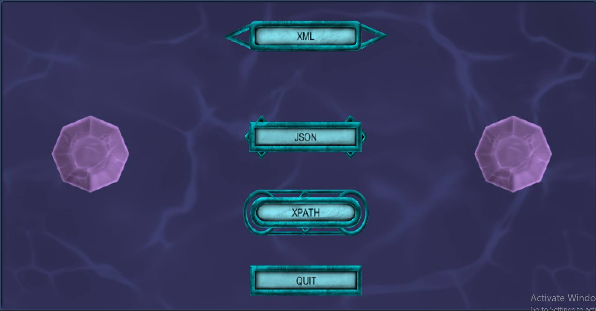
Selectarea Datelor:
Formatarea Tabelului
UnityEditor: Aceast API este utilizată în editorul Unity pentru a accesa funcționalități specifice editorului, cum ar fi posibilitatea de a închide editorul.
UnityEngine: Aceast API oferă acces la motorul Unity, inclusiv funcții și clase pentru crearea de jocuri și aplicații care rulează pe diferite platforme.
System.IO: Acest API oferă clase pentru lucru cu operații de intrare/ieșire, cum ar fi citirea și scrierea de fișiere.
UnityEngine.UI: Acest API oferă componente și clase pentru crearea de interfețe utilizator în Unity.
System.Xml.Serialization: Acest API oferă clase pentru serializarea și deserializarea documentelor XML.
System.Xml.Xsl pentru a procesa fișiere XSLT.
System.Collections și System.Collections.Generic pentru a gestiona colecțiile de date.
GALERIE
UI
XML/Json
GALERIE
UI
XML/Json
XSLT
XSLT

Slide 18
UnityEditor: Aceast API este utilizată în editorul Unity pentru a accesa funcționalități specifice editorului, cum ar fi posibilitatea de a închide editorul.
UnityEngine: Aceast API oferă acces la motorul Unity, inclusiv funcții și clase pentru crearea de jocuri și aplicații care rulează pe diferite platforme.
System.IO: Acest API oferă clase pentru lucru cu operații de intrare/ieșire, cum ar fi citirea și scrierea de fișiere.
UnityEngine.UI: Acest API oferă componente și clase pentru crearea de interfețe utilizator în Unity.
System.Xml.Serialization: Acest API oferă clase pentru serializarea și deserializarea documentelor XML.
System.Xml.Xsl pentru a procesa fișiere XSLT.
System.Collections și System.Collections.Generic pentru a gestiona colecțiile de date.
UI
XML/Json
UI
XML/Json
XSLT
XSLT

Slide 19
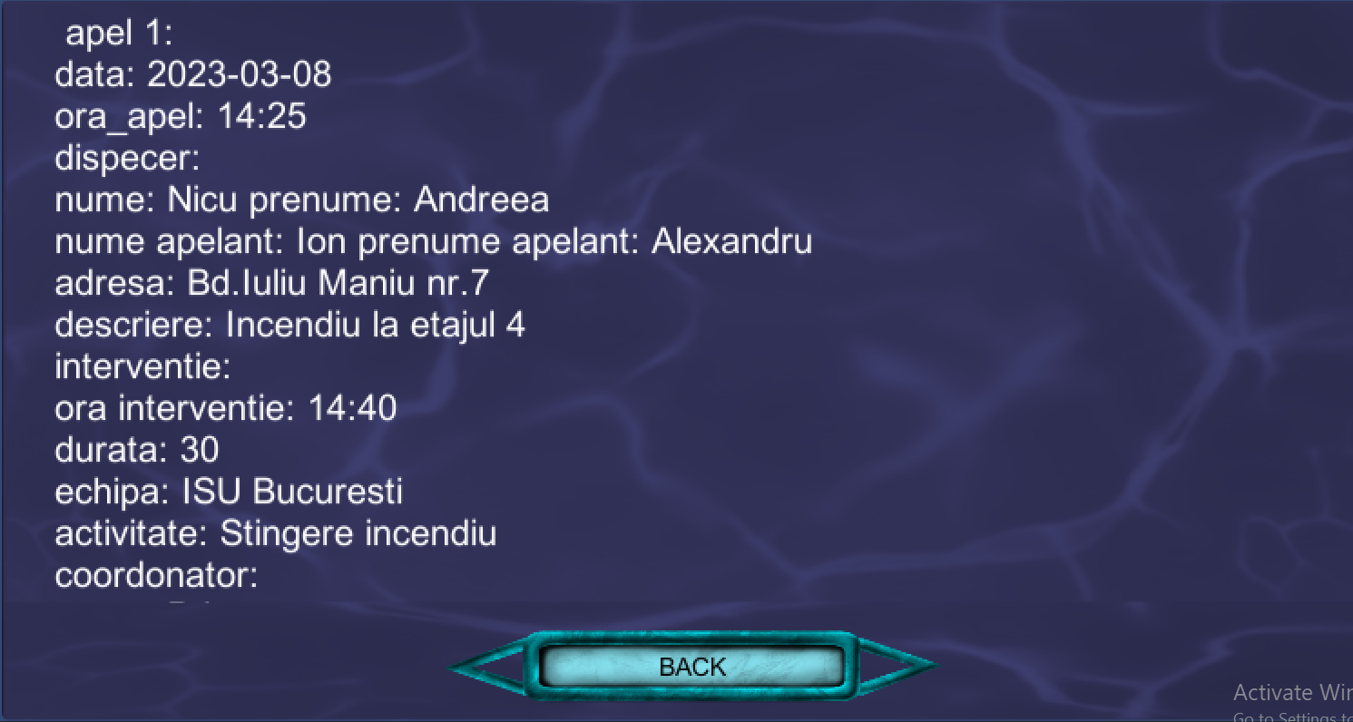
Selectarea Datelor:
Formatarea Tabelului
UnityEditor: Aceast API este utilizată în editorul Unity pentru a accesa funcționalități specifice editorului, cum ar fi posibilitatea de a închide editorul.
UnityEngine: Aceast API oferă acces la motorul Unity, inclusiv funcții și clase pentru crearea de jocuri și aplicații care rulează pe diferite platforme.
System.IO: Acest API oferă clase pentru lucru cu operații de intrare/ieșire, cum ar fi citirea și scrierea de fișiere.
UnityEngine.UI: Acest API oferă componente și clase pentru crearea de interfețe utilizator în Unity.
System.Xml.Serialization: Acest API oferă clase pentru serializarea și deserializarea documentelor XML.
System.Xml.Xsl pentru a procesa fișiere XSLT.
System.Collections și System.Collections.Generic pentru a gestiona colecțiile de date.
GALERIE
UI
XML/Json
GALERIE
UI
XML/Json
XSLT
XSLT

Slide 20
UnityEditor: Aceast API este utilizată în editorul Unity pentru a accesa funcționalități specifice editorului, cum ar fi posibilitatea de a închide editorul.
UnityEngine: Aceast API oferă acces la motorul Unity, inclusiv funcții și clase pentru crearea de jocuri și aplicații care rulează pe diferite platforme.
System.IO: Acest API oferă clase pentru lucru cu operații de intrare/ieșire, cum ar fi citirea și scrierea de fișiere.
UnityEngine.UI: Acest API oferă componente și clase pentru crearea de interfețe utilizator în Unity.
System.Xml.Serialization: Acest API oferă clase pentru serializarea și deserializarea documentelor XML.
System.Xml.Xsl pentru a procesa fișiere XSLT.
System.Collections și System.Collections.Generic pentru a gestiona colecțiile de date.
XML/Json
XML/Json
XSLT
XSLT

Slide 21
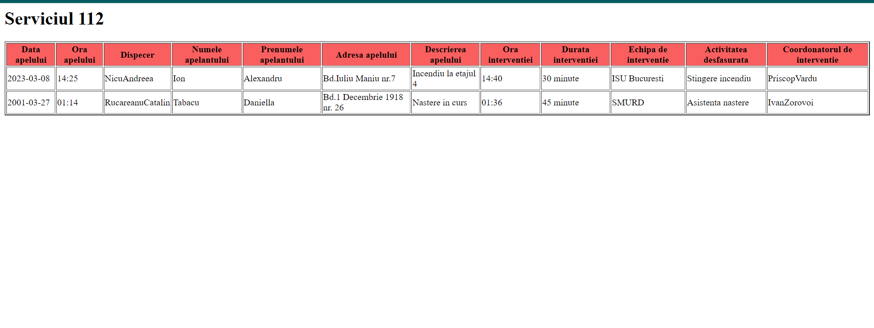
Selectarea Datelor:
Formatarea Tabelului
<xsl:for-each select="//serviciul_112/apeluri/apel"><tr>
<td><xsl:value-of select="data"/></td>
<td><xsl:value-of select="ora_apel"/></td>
<td><xsl:value-of select="dispecer/@nume"/> <xsl:value-of select="dispecer/@prenume"/></td>
<td><xsl:value-of select="nume_apelant"/></td>
…………………
</xsl:for-each>
UnityEditor: Aceast API este utilizată în editorul Unity pentru a accesa funcționalități specifice editorului, cum ar fi posibilitatea de a închide editorul.
UnityEngine: Aceast API oferă acces la motorul Unity, inclusiv funcții și clase pentru crearea de jocuri și aplicații care rulează pe diferite platforme.
System.IO: Acest API oferă clase pentru lucru cu operații de intrare/ieșire, cum ar fi citirea și scrierea de fișiere.
UnityEngine.UI: Acest API oferă componente și clase pentru crearea de interfețe utilizator în Unity.
System.Xml.Serialization: Acest API oferă clase pentru serializarea și deserializarea documentelor XML.
System.Xml.Xsl pentru a procesa fișiere XSLT.
System.Collections și System.Collections.Generic pentru a gestiona colecțiile de date.
XML/Json
GALERIE
UI
XSLT
XML/Json
GALERIE
UI
XSLT

Slide 22
UnityEditor: Aceast API este utilizată în editorul Unity pentru a accesa funcționalități specifice editorului, cum ar fi posibilitatea de a închide editorul.
UnityEngine: Aceast API oferă acces la motorul Unity, inclusiv funcții și clase pentru crearea de jocuri și aplicații care rulează pe diferite platforme.
System.IO: Acest API oferă clase pentru lucru cu operații de intrare/ieșire, cum ar fi citirea și scrierea de fișiere.
UnityEngine.UI: Acest API oferă componente și clase pentru crearea de interfețe utilizator în Unity.
System.Xml.Serialization: Acest API oferă clase pentru serializarea și deserializarea documentelor XML.
System.Xml.Xsl pentru a procesa fișiere XSLT.
System.Collections și System.Collections.Generic pentru a gestiona colecțiile de date.
https://docs.microsoft.com/en-us/dotnet/api/system.xml.serialization?view=net-6.0
https://docs.unity3d.com/ScriptReference/UI.html
https://docs.unity3d.com/ScriptReference/Editor.html
https://docs.microsoft.com/en-us/dotnet/api/system.xml.xsl?view=net-6.0
https://docs.microsoft.com/en-us/dotnet/api/system.xml?view=net-6.0
https://docs.microsoft.com/en-us/dotnet/api/system.io?view=net-6.0
https://docs.unity3d.com/ScriptReference/
XSLT
XSLT

Slide 23
Bibliografie:
https://docs.microsoft.com/en-us/dotnet/api/system.xml.serialization?view=net-6.0
https://docs.unity3d.com/ScriptReference/UI.html
https://docs.unity3d.com/ScriptReference/Editor.html
https://docs.microsoft.com/en-us/dotnet/api/system.xml.xsl?view=net-6.0
https://docs.microsoft.com/en-us/dotnet/api/system.xml?view=net-6.0
https://docs.microsoft.com/en-us/dotnet/api/system.io?view=net-6.0
https://docs.unity3d.com/ScriptReference/

